Slide 1
Кандиба Іван Олексійович (07.06.1930 – 8.11.2002)
Роботу виконала учениця ІV-М курсу Безпала Таміла

Slide 2
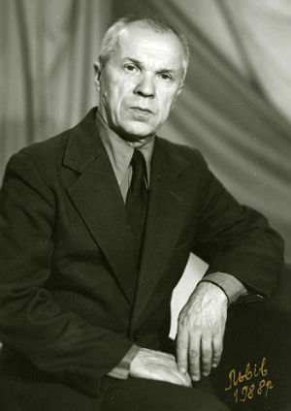
Народився в селянській родині.
1945 родина Кандиби була примусово переселена в Україну.
1953 Кандиба закінчив юридичний факультет Львівського університету.

Slide 3
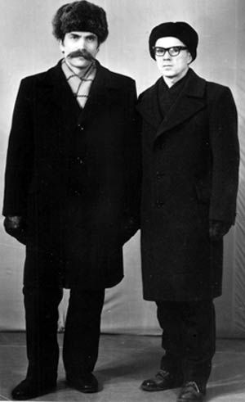
. Підтримав ідею створення нелеґальної марксистської партії Українська Робітничо-Селянська Спілка (УРСС).
У літку 1960 Кандиба одержав від Л. Лук’яненка проект програми УРСС і розгорнув активну діяльність
. У листопаді 1960 в помешканні Кандиби відбулося обговорення проґрами УРСС
Кандиба розповсюджував ґазету «Наше слово», що видавалася за кордоном, знайомив різних людей з проґрамою УРСС.

Slide 4
Напередодні обговорення другого варіанту проґрами, 20.01.61, 7 членів групи були заарештовані.
Кандиба, звинувачений у «зраді Батьківщини» за ст. 56, 64 КК УРСР, засуджений 20-24 травня 1961 до 15 років таборів суворого режиму.
Карався в Мордовії (табір ЖХ-385/11, ст. Явас) і Пермській обл. (ВС-389/ 35, ст. Всехсвятська Чусовського р-ну).

Slide 5
1962 в Явасі засуджений до 1 року тюремного ув’язнення.
За протести проти жорстокого режиму 20.03.67 Кандиба знову засуджений на 3 роки тюремного ув’язнення (м. Владимир).
25.07.69 разом з Л. Лук’яненком і М. Горинем передав за кордон «Звернення до Комісії прав людини при ООН» про геноцид політв’язнів.

Slide 6
Кандиба стає членом-засновником Української Гельсінкської Групи.
Кандиба бере активну участь у роботі Групи, постійно листується з політв’язнями, перебуваючи під адміннаглядом.
1977, після поїздки в Москву, де Кандиба зустрівся з членами Московської Гельсінкської Групи, нагляд продовжили, фактично, за відмову виступити з покаянням у пресі і на телебаченні.
Тепер і режим нагляду посилився — вдома треба бути не з 21 години, а з 20-ї.

Slide 7
Травень 1978 - викликали до Львівського УКДБ і допит про документи УГГ, під якими стоїть його підпис.
Того ж року Кандибі пропонують вийти з УГГ, за що нададуть прописку у Львові й роботу.
Восени 1978 Кандиба одержав виклик від своєї сестри на виїзд до США. У виїзді Кандибі відмовили. 03.02.80
Кандиба знову подав документи на виїзд до США. На початку квітня йому знову продовжили нагляд за порушення режиму адміннагляду — 20 березня не ночував удома (Кандиба працював кочегаром і чергував

Slide 8
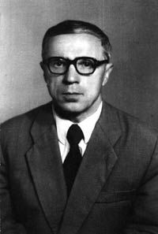
24.03.81 Кандибу заарештували за звинуваченням в «антирадянській агітації й пропаганді.
24.07.81 Львівський обласний суд засудив Кандибу до 10 р. таборів особливо суворого режиму і 5 р. заслання з визнанням особливо небезпечним рецидивістом.

Slide 9
03.10.81 Кандиба прибув у відділення особливо суворого режиму табору (сел. Кучино).
08.12.87 етапований до. За відмову від роботи і перехід на статус політв’язня 01.01.88 Кандиба запроторений до ШІЗО (штрафний ізолятор), де його тримали 65 діб.
12.08.88 Кандиба етапований до м. Перм.
05.09.88 Кандиба помилуваний указом Президії Верховної Ради СРСР. Звільнений зі Львівської тюрми тільки 9 вересня, вже після оголошення голодівки протесту і вимоги президента США Р. Рейґана звільнити Кандибу.

Slide 10
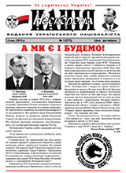
08.04.90 Кандиба створив і став першим головою Всеукраїнського політичного об’єднання ДСУ — «Державна Самостійність України».
Кандиба — засновник, а потім редактор партійної ґазети «Нескорена нація».
04.11.92 Кандиба став членом Організації Українських націоналістів (ОУН) і відразу ж був кооптований до комітету з леґалізації та відродження ОУН.

Slide 11
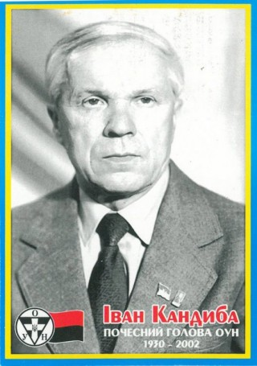
Помер у Львові 8 листопада 2002 року. Похорон відбувся 10 листопада на Личаківському цвинтарі м. Львова.
Нагороджений Орденом «За мужність» I ст. (8 листопада 2006) (посмертно).

